Slide 1
疲劳驾驶检测系统
汇报人：徐帅
小组其他成员：刘永嘉

Slide 2


项目背景
由于现在的人很喜欢熬夜，易导致第二天由于睡眠不足而引起的疲劳驾驶，本项目基于dlib实现了对驾驶员身份的识别和对驾驶员精神状态的识别，如果驾驶员在驾车过程中，打哈欠或者闭眼超过3次，则会弹出语音提示注意休息。本项目还可用于课堂老师对学生上课的学习效率进行识别记录，也可用于人脸的活体检测。

Slide 3
项目主要功能
人脸库加载
驾驶员识别（人脸）
疲劳驾驶监控

Slide 4
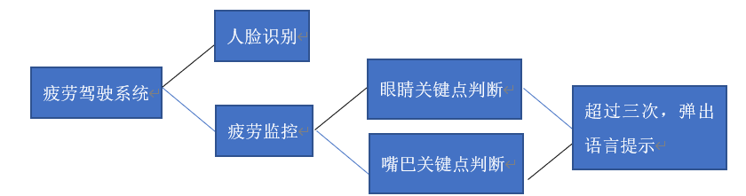
项目框架
其中，我主要负责的是嘴巴关键点的判断，人脸识别的帧数优化，项目设计方案和实验手册的书写。

Slide 5
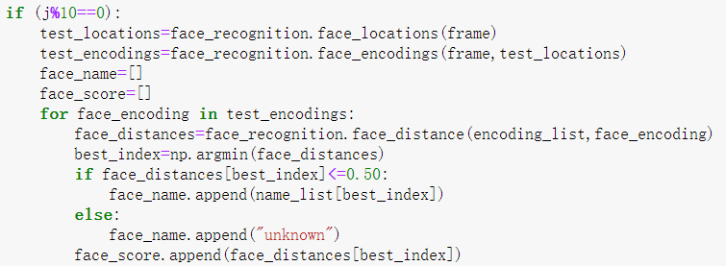
人脸识别卡顿优化
通过一个循环对摄像头卡顿进行优化

Slide 6
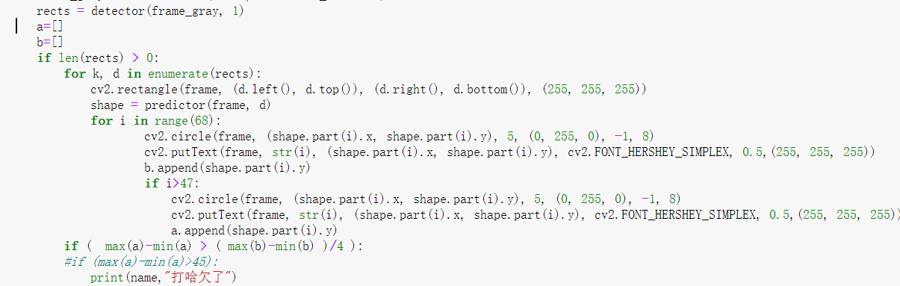
嘴巴关键点的提取与识别
通过对人脸68个关键点的第47-68个点位进行提取，判断嘴巴占整个脸的比例进行疲劳判断。

Slide 7
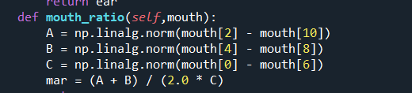
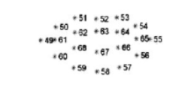
嘴巴关键点的提取与识别
通过对嘴巴上下左右四个点的提取，计算出其距离的范数，判断他们的比值，从而实现对驾驶员打哈欠的识别。

Slide 8
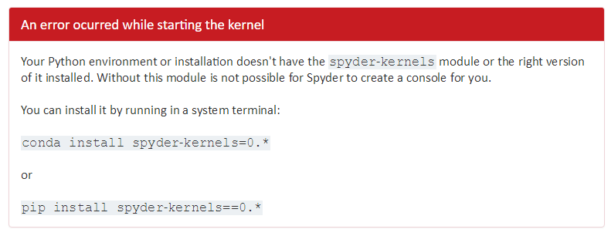
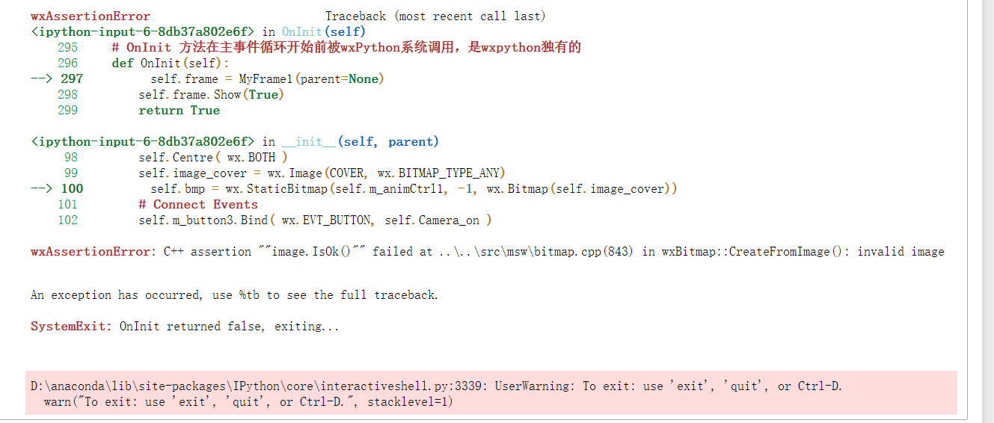
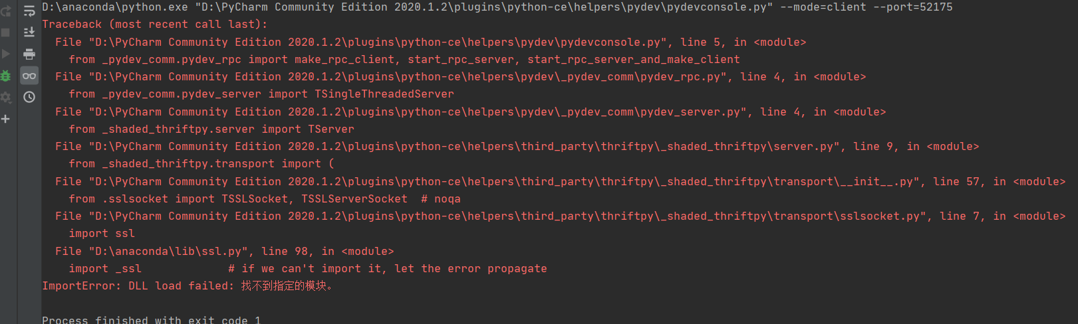
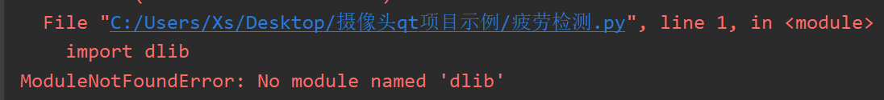
实验中遇到的环境问题
一定要收拾好环境！！

Slide 9
总 结
总的来说这次项目还是很成功的；
环境是个很大的问题；
好好利用网上的资源；
Wxformbuilder；
最后展示。

Slide 10
谢谢聆听

